Slide 1
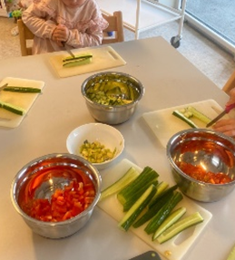
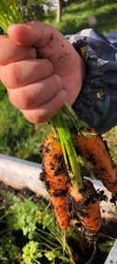
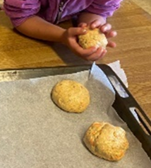
Mat og måltid i Høddvoll barnehage

Slide 2
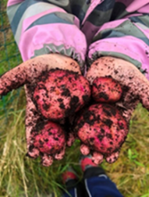
Mat og måltid for god helse
Gjennom medverknad i mat- og måltidsaktivitetar skal barna motiverast til å ete sunn mat og få ei grunnleggjande forståing for korleis sunn mat kan bidra til god helse
Grønsakhagen er ein viktig læringsarena for dette fagområdet. Barna vert involvert i dei ulike gjeremåla gjennom året; frå såing til hausting. Men også gjeremål som vedlikehald gjennom året og dei ulike årstidene. Vi har frukttre og bærvekstar, dyrkar poteter, gulrot og andre grønsaker. Innhaustingsdagar er store høgdepunkt der barna får smake og lage mat av det dei har dyrka fram.

Slide 3
Mat og måltid for god helse
Høddvollbarnehagen støttar seg på veiledaren frå Helsedirektoratet: Mat og måltider i barnehagen, nasjonal fagleg retningslinje, oppdatert 2021. Vi har tett samarbeid med Helsestasjonen og klinisk ernæringsfysiolog om kosthaldet i barnehagen. Å legge til rette for eit kosthald som sikrar høveleg mengde med mat og nok næringsstoff til å sikre barn god helse og den beste utviklinga, er ein del av barnehagen sine arbeidsoppgåver. Vi har eit stort helsefremjande ansvar, der kosthald og matglede er eit viktig fokus
Mat og måltider i barnehagen - Helsedirektoratet

Slide 4
Mat og måltid for god helse
Vi har tett samarbeid med Helsestasjonen og klinisk ernæringsfysiolog om kosthaldet i barnehagen.
Å legge til rette for eit kosthald som sikrar høveleg mengde med mat og nok næringsstoff til å sikre barn god helse og den beste utviklinga, er ein del av barnehagen sine arbeidsoppgåver. Vi har eit stort helsefremjande ansvar, der kosthald og matglede er eit viktig fokus

Slide 5
Mat og måltid for god helse
Høddvollbarnehagen støttar seg på veiledaren frå Helsedirektoratet: Mat og måltider i barnehagen, nasjonal fagleg retningslinje, oppdatert 2021.

Slide 6
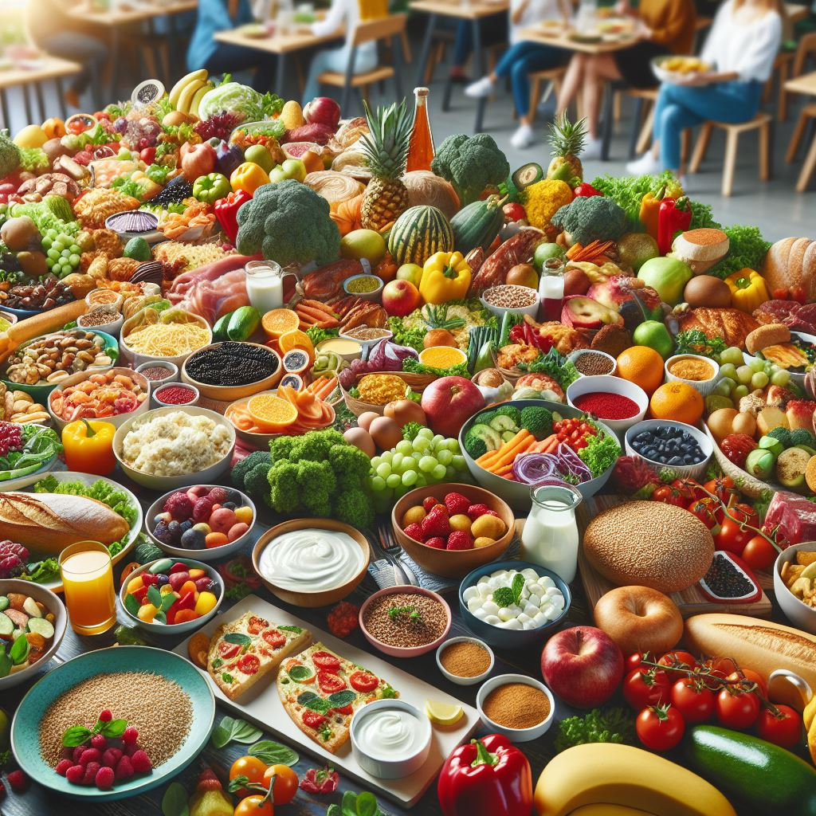
Våre prinsipp for godt kosthald, mat- og måltidsglede:

Slide 7
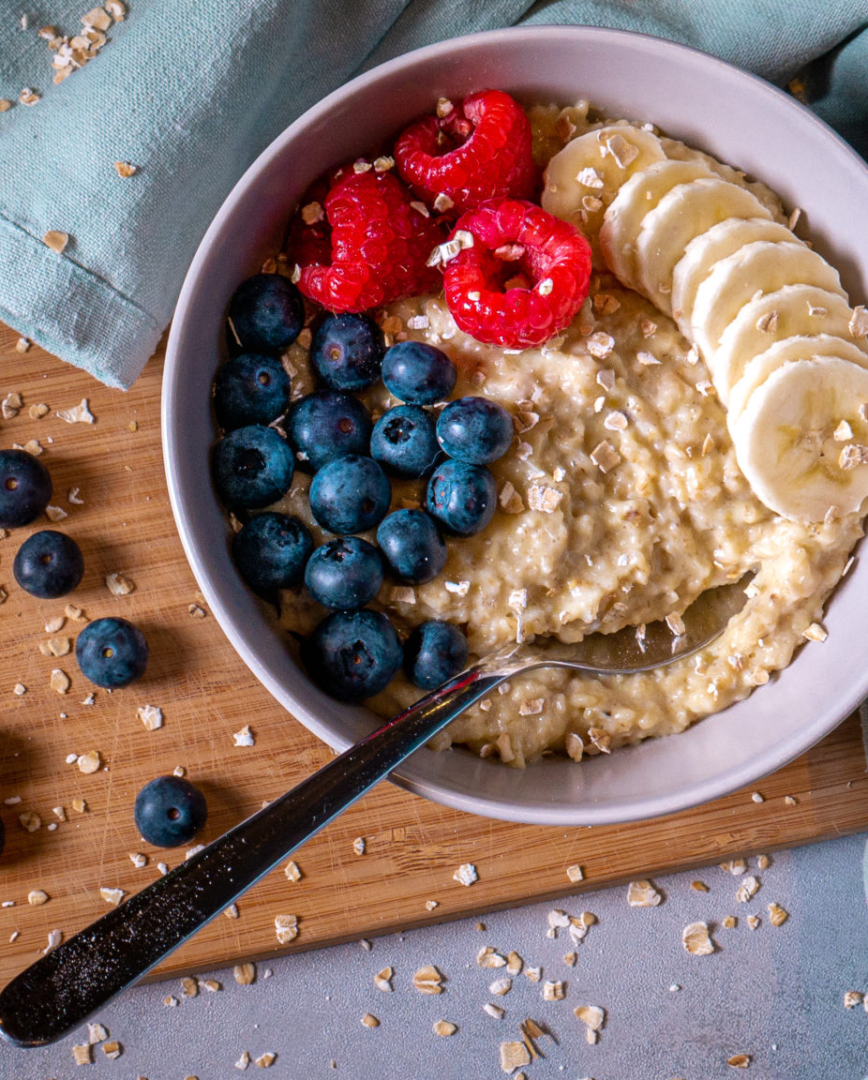
Våre prinsipp for godt kosthald, mat- og måltidsglede:
Mat- og måltidsglede- eit viktig sosialt fellesskap
Barnehagen serverer tre måltid per dag.
Fokus på å redusere matsvinn i eit miljøperspektiv.
Motivere til å prøve nye smakar.
Barns medverknad.
Legge til rette for at måltidet skal vare i minimum ein halv time.
Tilby kosthald med lite sukker
Ta omsyn til barn som har særskilde behov knytt til mat og måltid

Slide 8
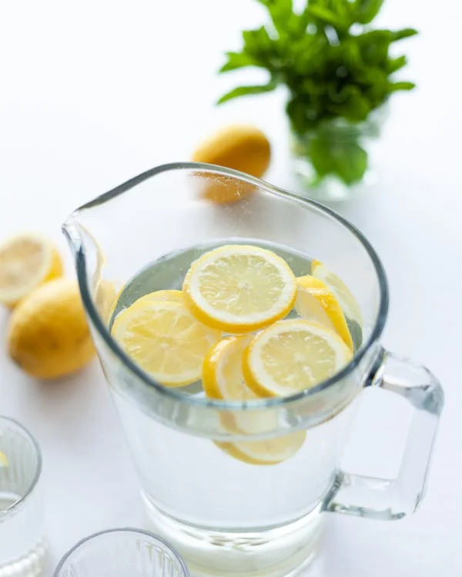
Våre prinsipp for godt kosthald, mat- og måltidsglede:
Vatn som tørstedrikk

Slide 9
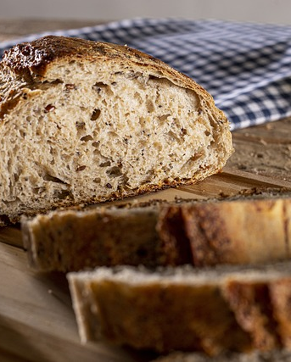
Våre prinsipp for godt kosthald, mat- og måltidsglede:
Grove brødvarer
(minimum ¾ på brødskalaen)

Slide 10
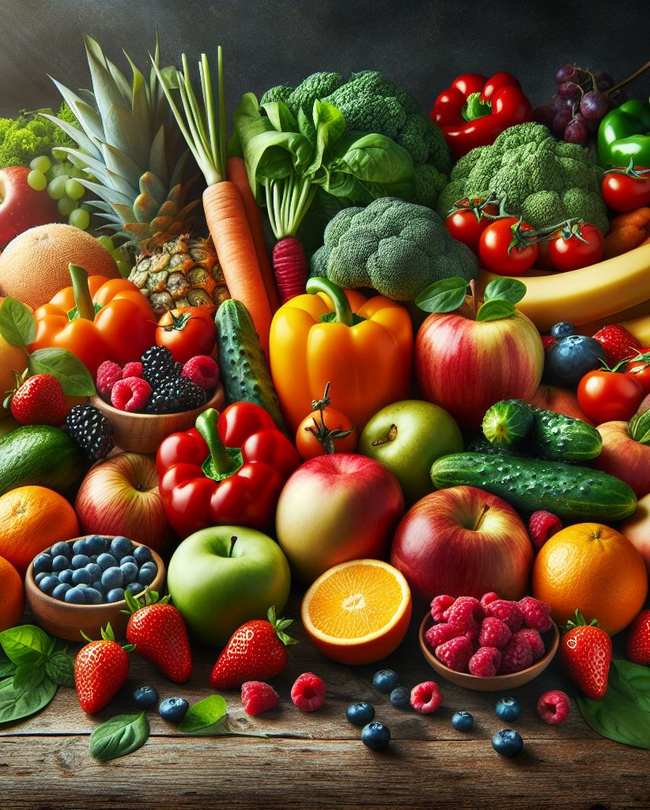
Våre prinsipp for godt kosthald, mat- og måltidsglede:
Tilby plantebaserte matvarer
Grønsaker til alle måltid
Fokus på reine råvarer
Tilby frukt kvar dag

Slide 11
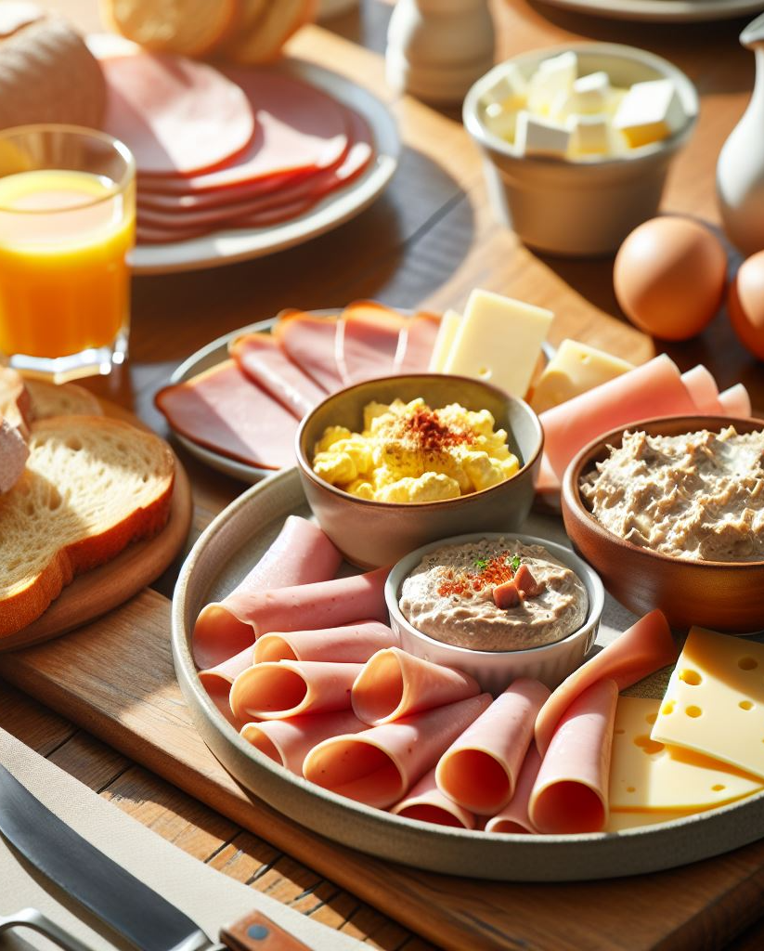
Våre prinsipp for godt kosthald, mat- og måltidsglede:
Variert pålegg
Variert utval av meieriprodukt

Slide 12
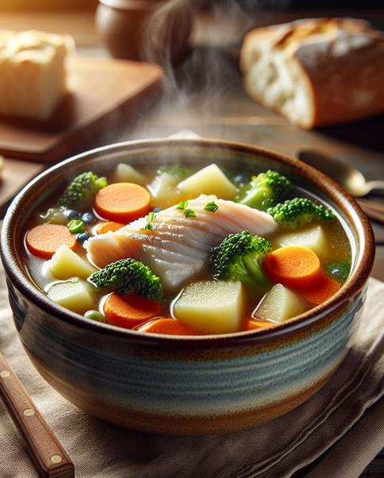
Våre prinsipp for godt kosthald, mat- og måltidsglede:
Fisk/sjømat som pålegg og varm lunsj.
Ein/to varmrettar pr veke (grov bakst, middag, havregraut)
Fokus på reine råvarer

